Slide 1
Metin Madenciliği
WordEmbedding Yaklaşımları

Slide 2
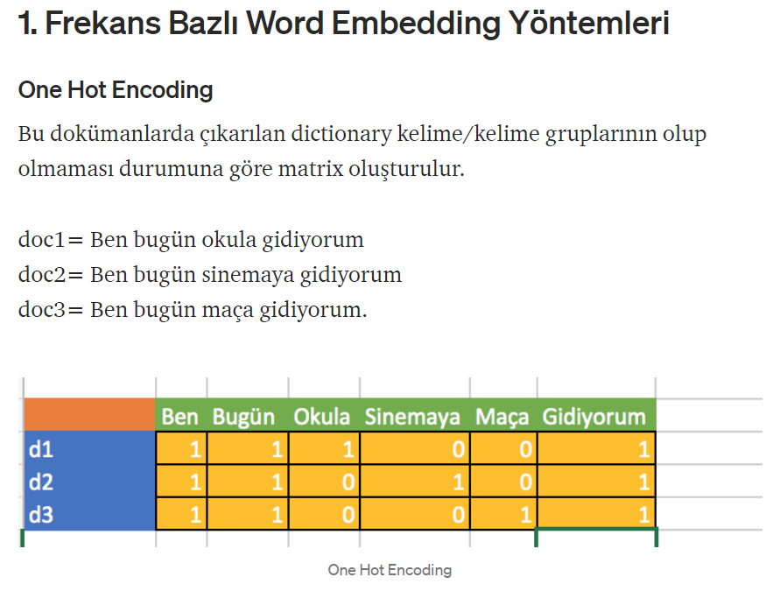
Word Embeddings

Slide 3
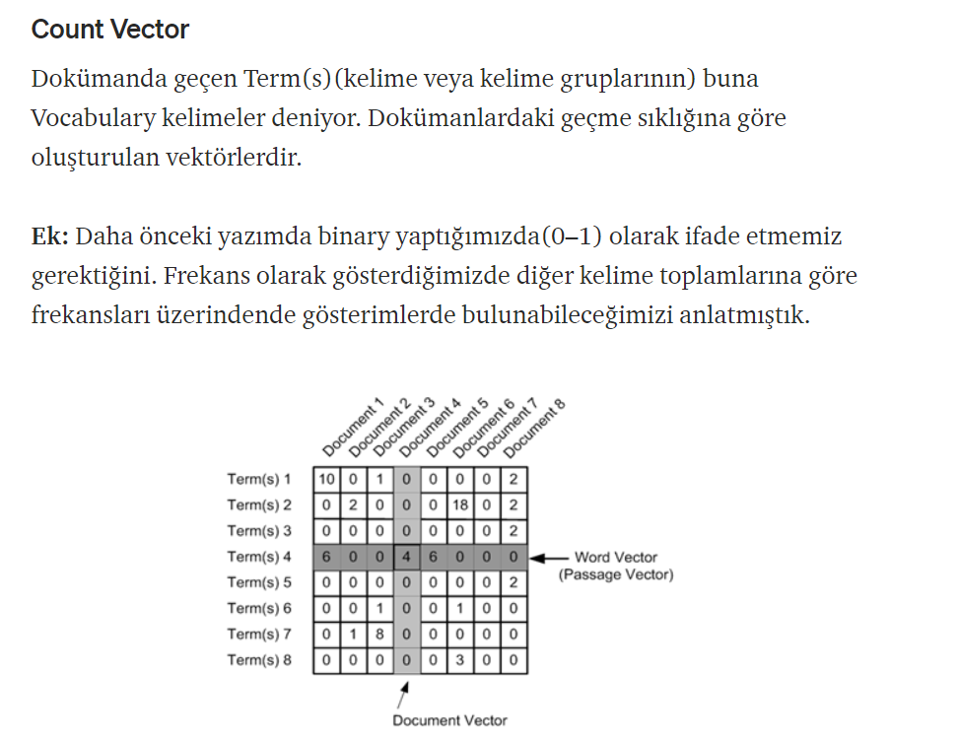

Slide 4
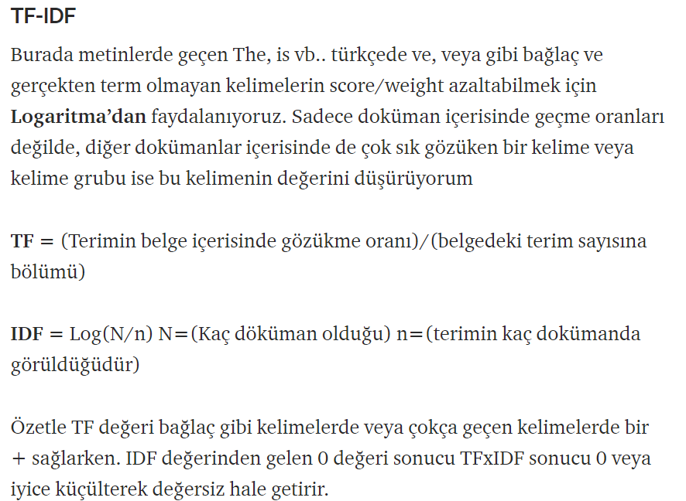

Slide 5
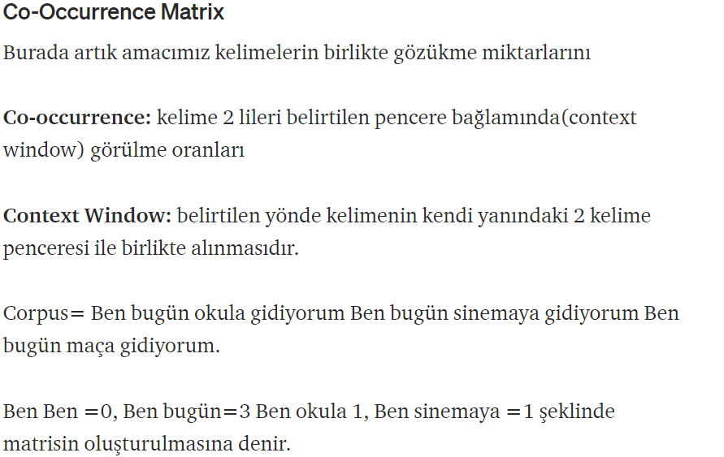

Slide 6
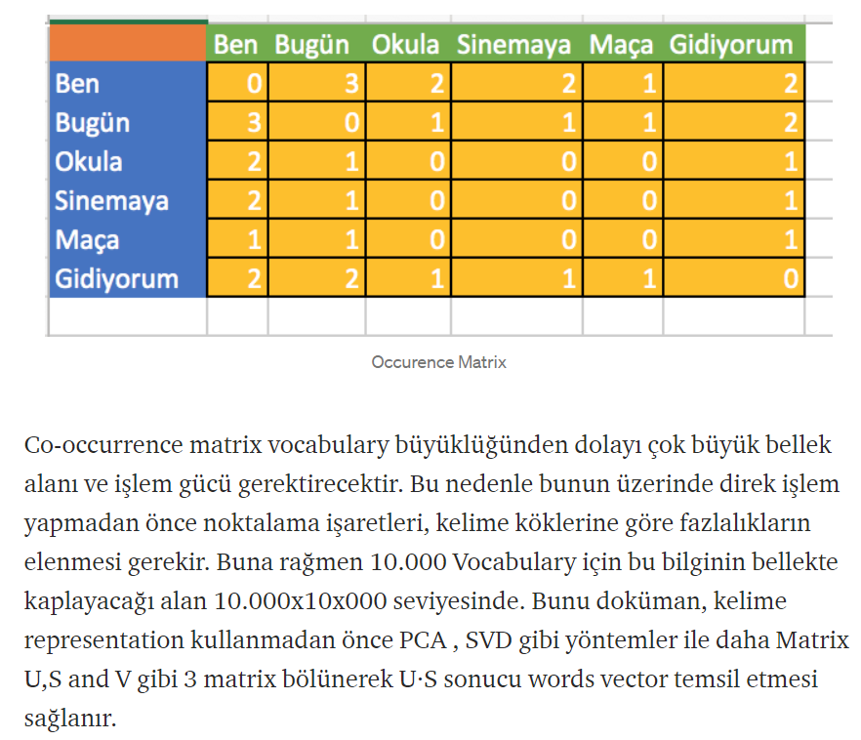
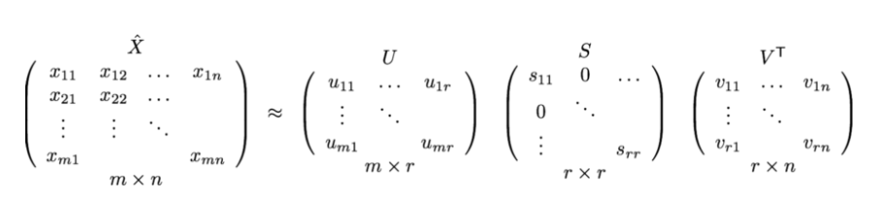

Slide 7
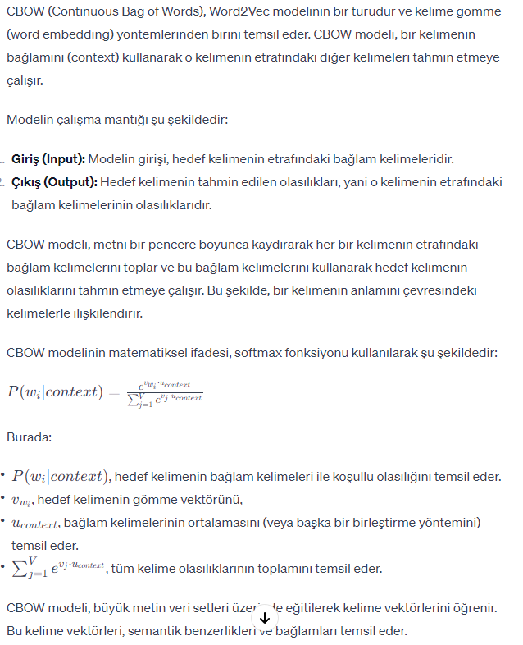

Slide 8
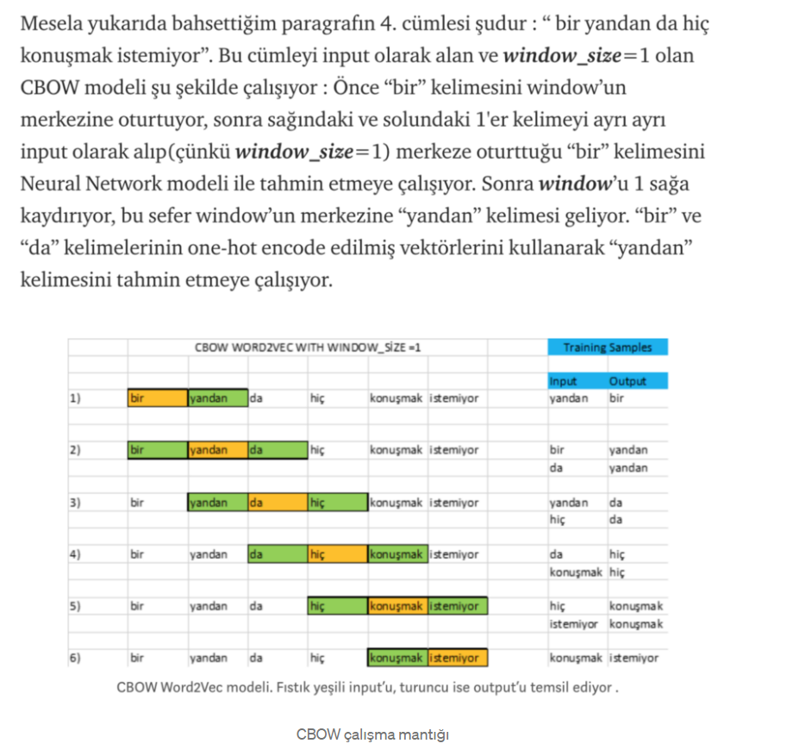
CBOW (Continues Bag Of Words)

Slide 9
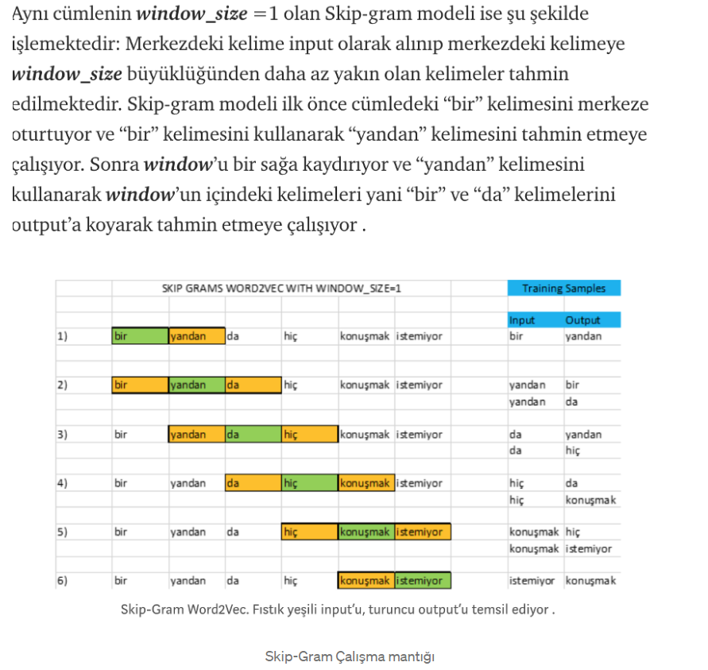
Skip-Gram

Slide 10
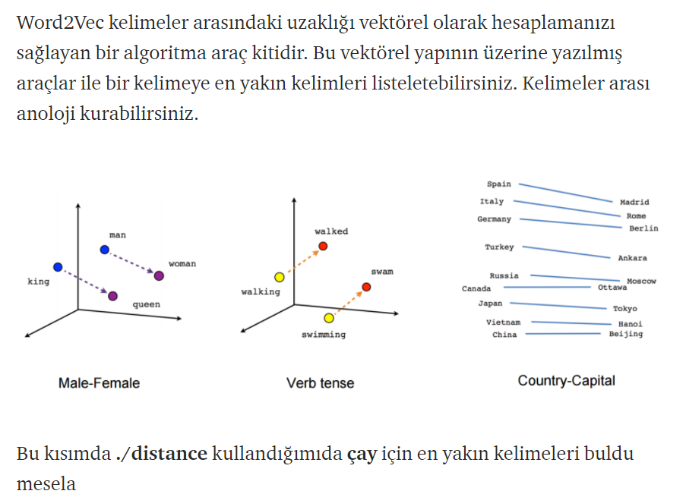
Word2Vec Nedir ? Ne işe yarar ?

Slide 11
Örnek
Metin: "Bu bir örnek cümledir. Word2Vec modelini kullanarak kelime gömme vektörlerini öğreniyoruz."
Öğrenilmiş Kelime Vektörleri (örnek):
- "bu": [0.1, 0.5, -0.2, ...]
- "bir": [0.3, 0.2, 0.7, ...]
- "örnek": [0.8, -0.4, 0.1, ...]
- "cümle": [-0.2, 0.6, 0.4, ...]
- "Word2Vec": [0.9, 0.3, -0.5, ...]
- "modelini": [-0.7, 0.2, 0.9, ...]
- "kullanarak": [0.4, -0.8, 0.2, ...]
- "kelime": [0.6, 0.1, -0.3, ...]
- "gömme": [-0.1, -0.7, 0.6, ...]
- "vektörlerini": [0.5, -0.2, -0.4, ...]
- "öğreniyoruz": [-0.3, 0.4, -0.7, ...]

Slide 12
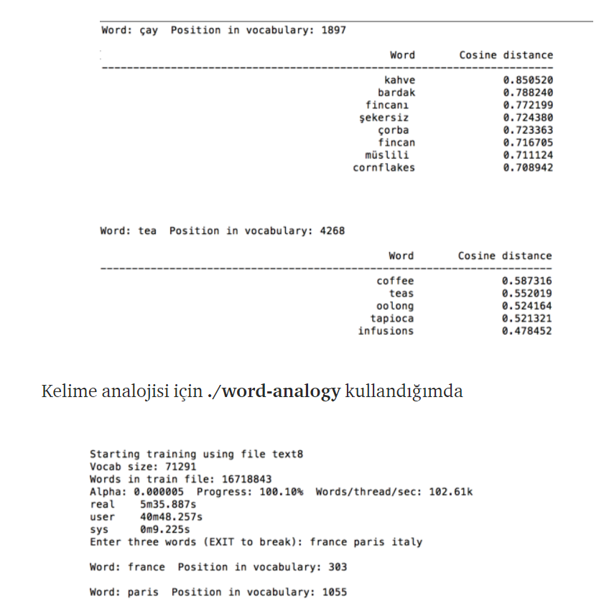

Slide 13
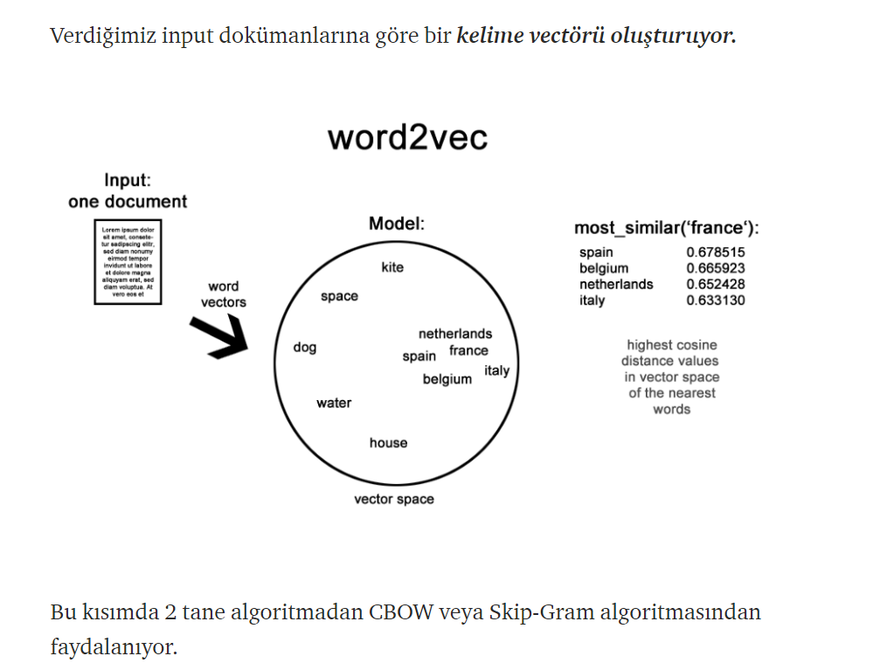

Slide 14
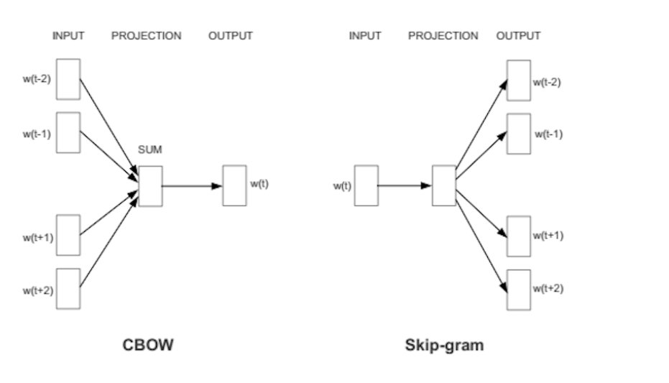

Slide 15
readWordEmbedding
readWordEmbedding: Bir dosyadan kelime kütüphanesini yükler
filename = "exampleWordEmbedding.vec";
emb = readWordEmbedding(filename)
king = word2vec(emb,"king");
man = word2vec(emb,"man");
woman = word2vec(emb,"woman");
word = vec2word(emb,king - man + woman)
exampleWordEmbedding.vec : wikipedian derlenmiş bir kelime kütüphanesi. Benzer şekilde Türkçe kelimeler için de gerçekleştirilebilir

Slide 16
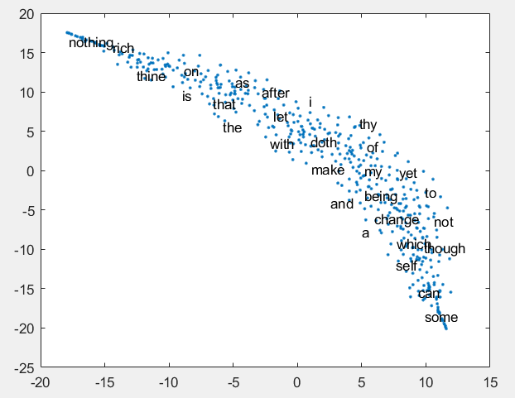
trainWordEmbedding
trainWordEmbedding : Bir txt dosyadan metinleri okuyarak kelime kütüphanesini oluşturur.
filename = "exampleSonnetsDocuments.txt";
emb = trainWordEmbedding(filename)
words = emb.Vocabulary;
V = word2vec(emb,words);
XY = tsne(V);
textscatter(XY,words)

Slide 17
tsne: t-Distributed Stochastic Neighbor Embedding :
Birçoğunuz PCA gibi boyut azaltma algoritmalarını zaten duymuşsunuzdur . Bu algoritmalardan biri t-SNE (t-dağıtılmış Stokastik Komşu Gömme) olarak adlandırılır. Laurens van der Maaten ve Geoffrey Hinton tarafından 2008'de geliştirildi. t-SNE, doğrusal olmayan boyutluluk indirgeme adı verilen bir yöntem.
Çok girişli/değişkenlere ait boyut indirgeme metodudur.

Slide 18
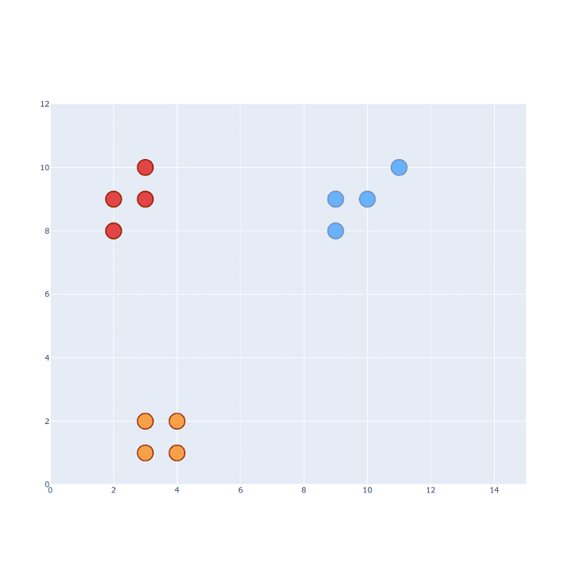
T-SNE nasıl çalışır? Olasılık dağılımı
T-SNE'nin SNE kısmıyla başlayalım . İşleri görsel olarak açıklamada çok daha iyiyim, bu yüzden bu bizim veri setimiz olacak:
3 farklı sınıfı vardır ve bunları birbirinden kolayca ayırt edebilirsiniz. Algoritmanın ilk kısmı, komşular arasındaki benzerlikleri temsil eden bir olasılık dağılımı oluşturmaktır . "Benzerlik" nedir? “ datapoint benzerliği xⱼ veri noktasının için xᵢ koşullu olasılık olduğu p_ {j | i} o, xᵢ alacağını xⱼ komşusu olarak “.

Slide 19
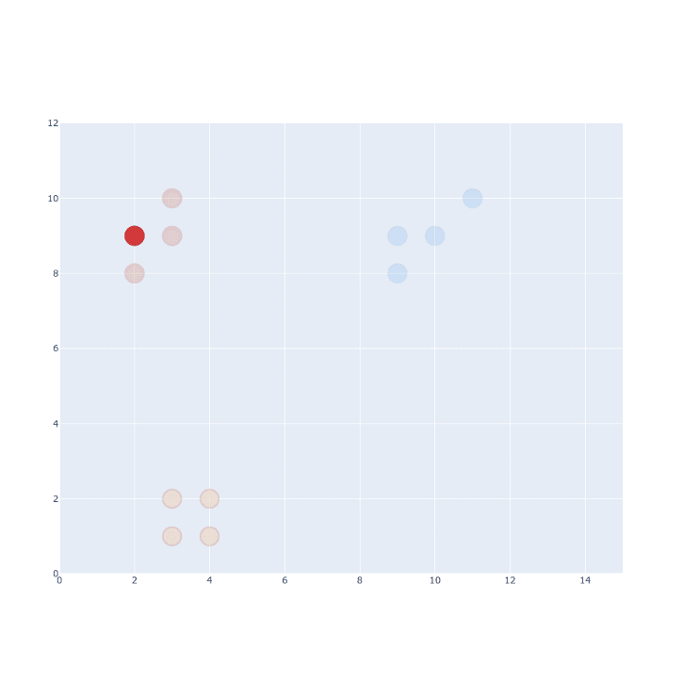
Veri kümesindeki noktalardan birini seçtik. Şimdi başka bir nokta seçmeli ve aralarındaki Öklid Mesafesini | xᵢ - xⱼ |

Slide 20
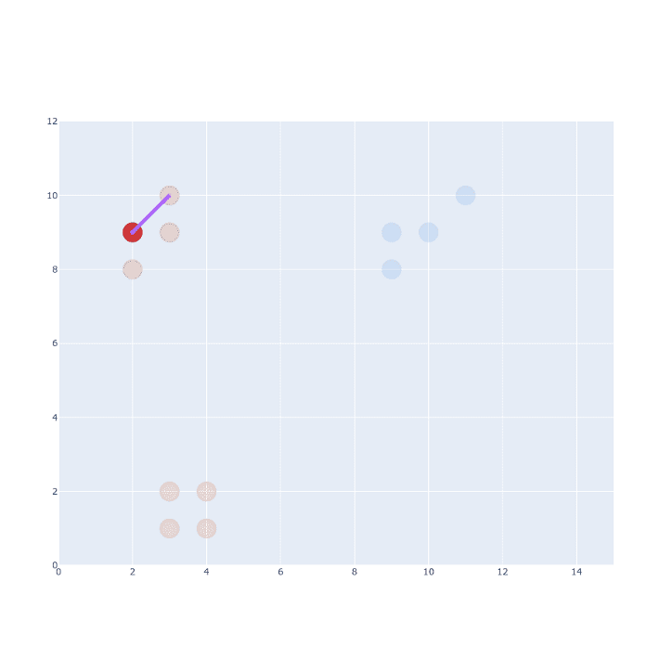
Orijinal makalenin sonraki bölümü , xᵢ merkezli bir Gauss altında olasılık yoğunluğu ile orantılı olması gerektiğini belirtir . Dolayısıyla, ortalamayla Gauss dağılımı oluşturmalı ve mesafemizi X eksenine yerleştirmeliyiz.

Slide 21
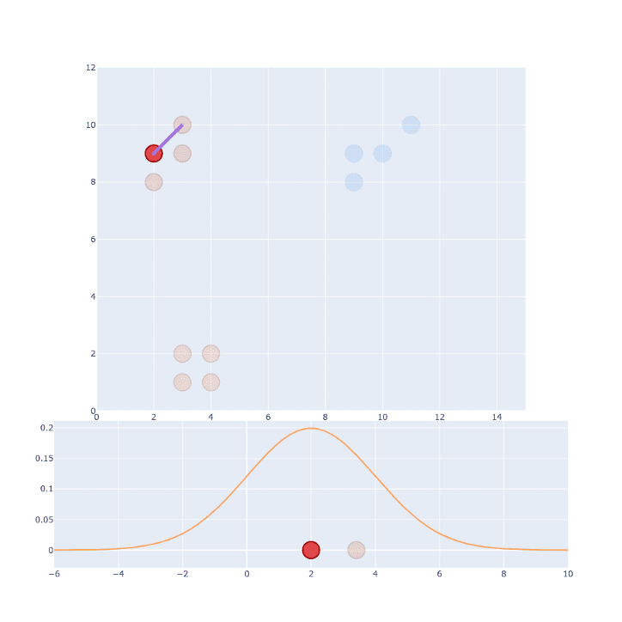
Şu anda σ² (varyans) hakkında merak ediyor olabilirsiniz ve bu iyi bir şey. Ama şimdilik bunu görmezden gelelim ve ne olması gerektiğine zaten karar verdiğimi varsayalım. İlk noktayı hesapladıktan sonra, oradaki her nokta için aynı şeyi yapmalıyız.

Slide 22
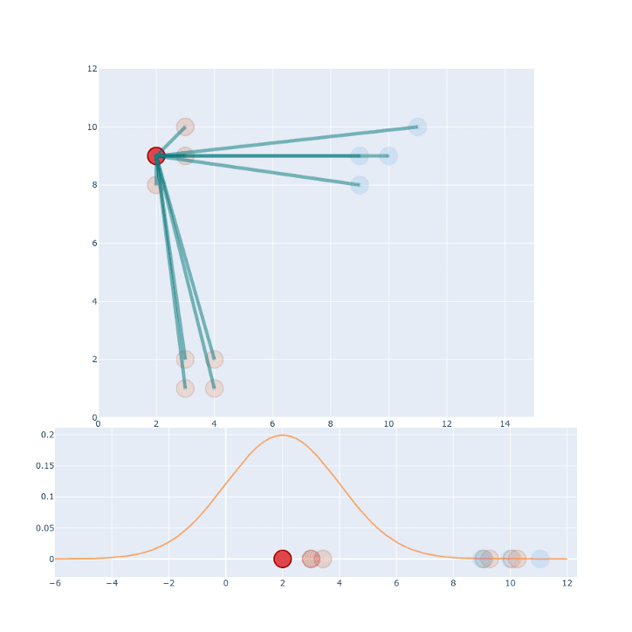

Slide 23
word2vec Map word to embedding vector
emb = fastTextWordEmbedding
italy = word2vec(emb,"Italy");
rome = word2vec(emb,"Rome");
paris = word2vec(emb,"Paris");
word = vec2word(emb,italy - rome + paris)

Slide 24
vec2word Map embedding vector to word
emb = fastTextWordEmbedding
italy = word2vec(emb,"Italy");
rome = word2vec(emb,"Rome");
paris = word2vec(emb,"Paris");
word = vec2word(emb,italy - rome + paris)

Slide 25
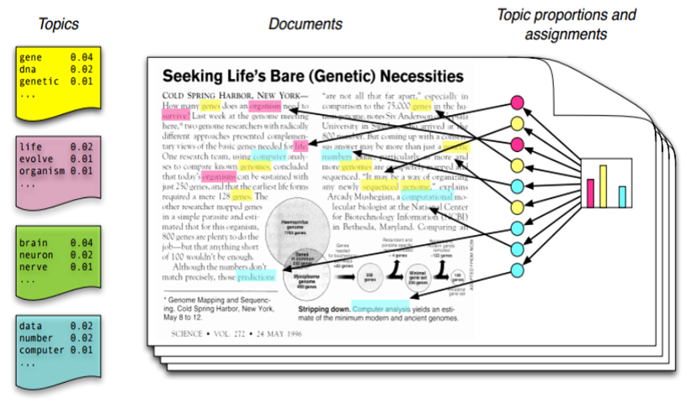
ldaModel
Topik modelleme için kullanılan bir yöntemdir.

Slide 26
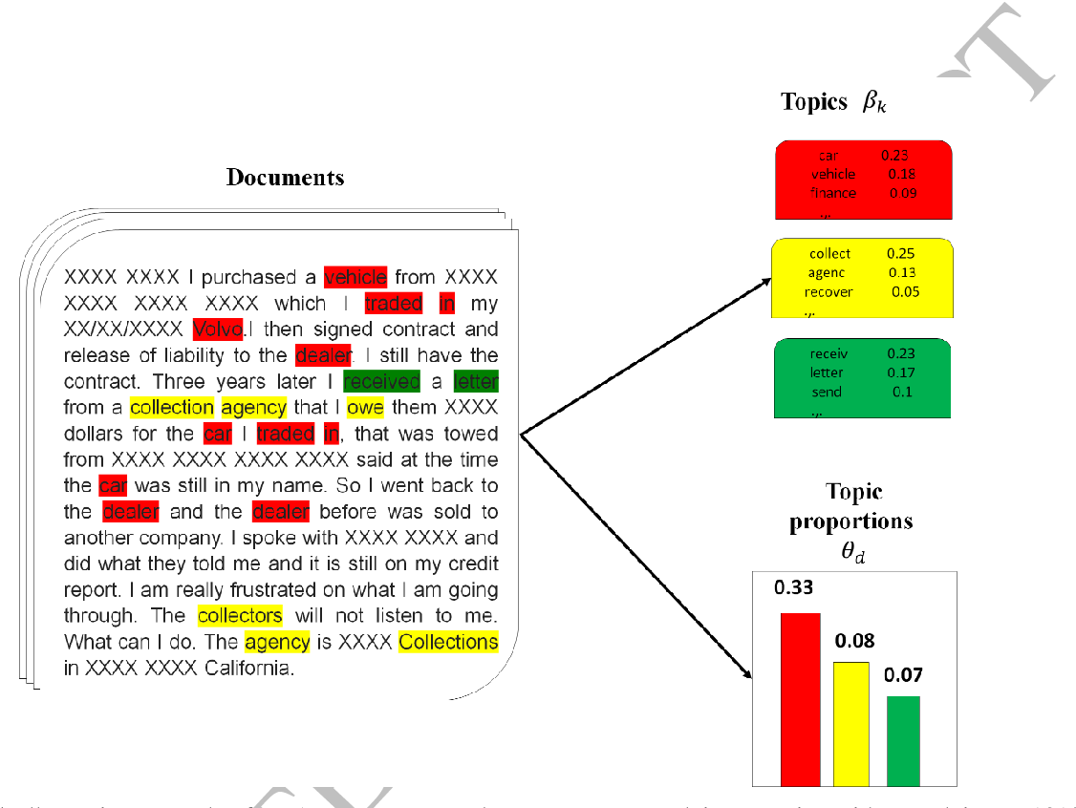
Topic Modeling(Konu Modelleme) Nedir?

Slide 27
Latent Dirichlet Allocation (LDA)
Topic Modeling, bir metin belgesinde “topics(konular)” adı verilen kelime gruplarını bulmak için kullanılan denetimsiz(unsupervised) bir yaklaşımdır. Bu konular, sık sık birlikte ortaya çıkan ve genellikle ortak bir temayı paylaşan kelimelerden oluşur. Bu nedenle, önceden tanımlanmış kelime kümesiyle bu konular, belgenin tamamını en iyi şekilde tanımlamak için kelime grubu olarak kullanılabilir.
Topic Modeling, bize büyük metin verisi koleksiyonlarını organize etme, anlama ve özetleme yöntemleri sunar.
Metin belgesinden çıkarım yapmak için birçok yaklaşım vardır. Bu yazımda, Latent Dirichlet Allocation (LDA) adı verilen ve yaygın olarak kullanılan topic modellerinden birini de açıklayacağım.

Slide 28
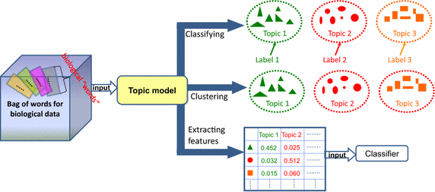
Topic Modeling’in Kullanım Alanları Neler?
Bilgi çağında, her gün karşılaştığımız yazılı materyal miktarı, işleme kapasitemizin çok ötesindedir. Topic modeling, yapılandırılmamış(unstructured) metin gövdelerinin büyük koleksiyonlarını anlamamıza yardımcı olarak bilgileri düzenlememize ve sunmamıza yardımcı olur. Başlangıçta bir metin madenciliği aracı olarak geliştirilen topic modeling, genetik bilgi, görüntüler(image) ve ağlar(network) gibi verilerdeki öğretici yapıları tespit etmek için kullanılmış. Ayrıca biyoinformatik, NLP çalışmaları, chatbot çalışmaları ve akademik araştırmalar için de kullanılıyor. Hatta bu yıl AllenNLP’nin Kaggle’da düzenlediği COVID-19 Open Research Dataset Challenge için yazılan en iyi notebooklardan birinde COVID-19 literatür verilerini gruplamak için topic modeling kullanıldı.

Slide 29
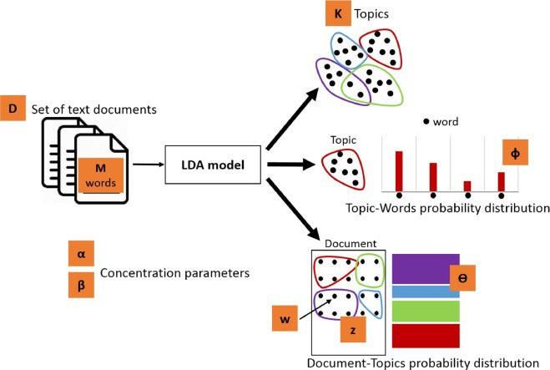
LDA(Latent Dirichlet Allocation) Nedir?
Latent Dirichlet Allocation (LDA), her belgenin bir konu koleksiyonu olarak kabul edildiği ve belgedeki her kelimenin konulardan birine karşılık geldiği bir topic modeling örneğidir.
Dolayısıyla, bir belge(text data) verildiğinde LDA, belgeyi temel alarak her konu grubunu o grubu en iyi açıklayan bir dizi kelimenin olduğu konu gruplarına kümeler.

Slide 30
LDA Örnek
Örneğin, aşağıdaki ürün yorumlarını incelersek:
Yorum 1: A Five Star Book: Yeni okumayı bitirdim. Ortalama bir romantizm okumasını bekliyordum, ama bunun yerine tüm zamanların en sevdiğim kitaplarından birini buldum. Eğer romantizm romanlarının sevgilisi iseniz o zaman bunu okumak bir zorunluluktur.
Yorum 2: Lezzetli Kurabiye Karışımı: İlk defa bir kurabiye karışımı ile pişirmeyi denedim. Hamuru karıştırmak ÇOK zor olabilir. Bununla birlikte, böyle bir karışımda bileşenlerin oranında çok fazla esnekliğe sahipsiniz (biraz ekstra tereyağı eklemeyi seviyorum) .
Yorum 3: Bu kitabı okumaktan zevk aldım. Steven Wardell, yetenekli bir genç yazar ve Japonya’daki aile hayatını içeriden dışarıya çok güzel anlatmış. Harika bir kitap!

Slide 31
Bu durumda LDA her yorumu bir belge olarak görür ve bu belgelere karşılık gelen konuları bulur. Her konunun grubu, konuya yüzde katkısı ile birlikte bir dizi kelime içerir.
Yukarıdaki yorumlara kullanarak LDA konuları ve konulara ait kelimeleri yüzdeleriyle birlikte gruplar ve kelimelerin yüzdelik ilişkilerini belirtir:
Topic 1: 40% kitap, 30% okumak, 20% romantizm
Topic 2: 45% japonya, 30% okumak, 20% yazar
Topic 3: 30% kurabiye, 30% karışım, 20% lezzetli
Yukarıdan, Topic 3'ün yorum 2 ile, Topic 1 ve 2'nin ise Yorum 1 ve 3 ile kısmen ilişkili olduğunu söyleyebiliriz.

Slide 32
Matlab Uygulamalar
filename = "sonnetsPreprocessed.txt";
str = extractFileText(filename);
textData = split(str,newline);
documents = tokenizedDocument(textData);
bag = bagOfWords(documents)
numTopics = 4;
mdl = fitlda(bag,numTopics)
figure
for topicIdx = 1:4
subplot(2,2,topicIdx)
wordcloud(mdl,topicIdx);
title("Topic: " + topicIdx)
end

Slide 33
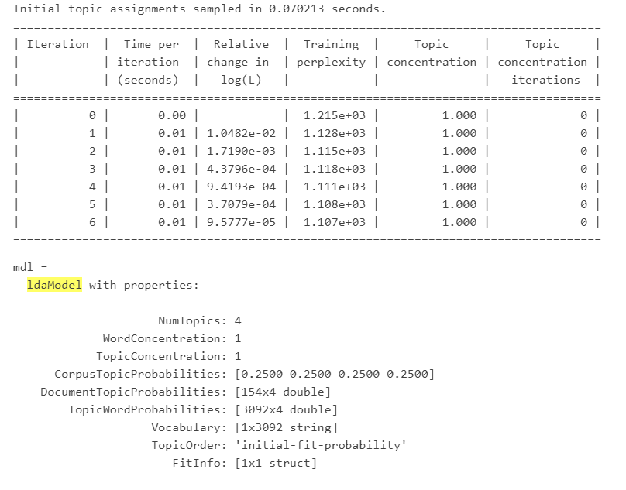

Slide 34
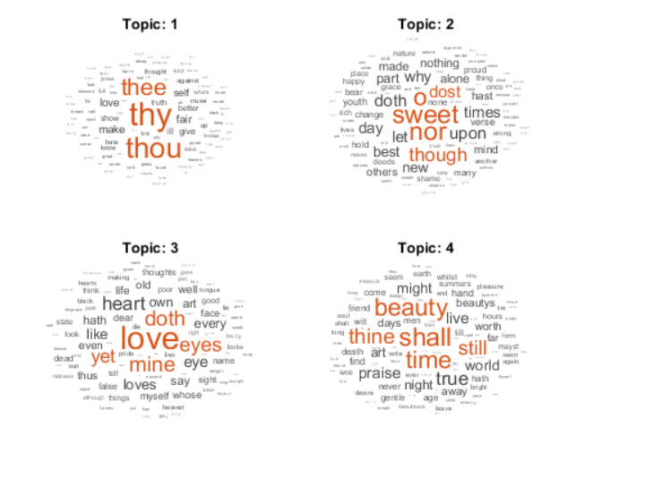

Slide 35
Matlab Örnek 2
rng('default')
filename = "sonnetsPreprocessed.txt";
str = extractFileText(filename);
textData = split(str,newline);
documents = tokenizedDocument(textData);
bag = bagOfWords(documents);
numTopics = 20;
mdl = fitlda(bag,numTopics,'Verbose',0);
k = 20;
topicIdx = 1;
tbl = topkwords(mdl,k,topicIdx)
%ilk konunun ilk 20 kelimesini bulun ve puanlarda ters ortalama hesaplama
tbl = topkwords(mdl,k,topicIdx,'Scaling','inversemean')
figure
wordcloud(tbl.Word,tbl.Score);

Slide 36
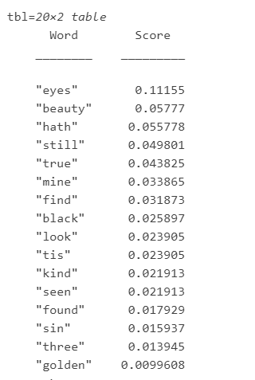
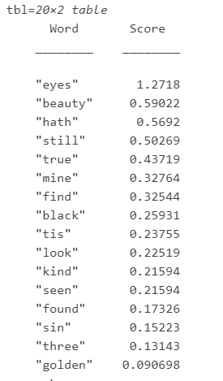
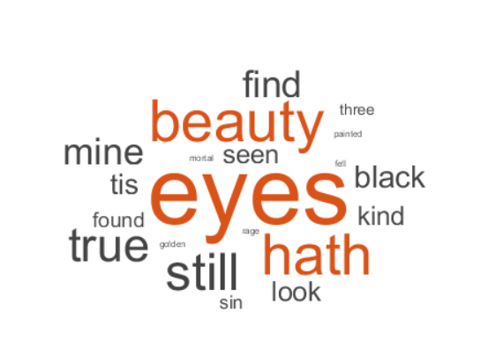

Slide 37
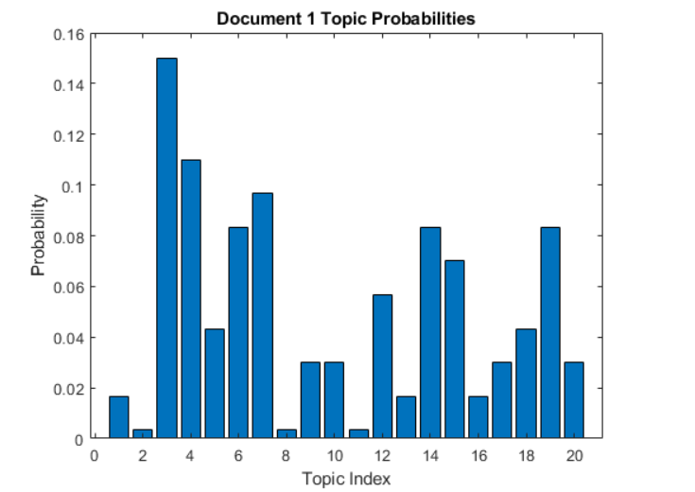
Matlab Örnek 3 LDA Modelinin Belge Konu Olasılıkları
rng('default')
filename = "sonnetsPreprocessed.txt";
str = extractFileText(filename);
textData = split(str,newline);
documents = tokenizedDocument(textData);
bag = bagOfWords(documents);
numTopics = 20;
mdl = fitlda(bag,numTopics,'Verbose',0)
topicMixtures = mdl.DocumentTopicProbabilities;
figure
bar(topicMixtures(1,:))
title("Document 1 Topic Probabilities")
xlabel("Topic Index")
ylabel("Probability")

Slide 38
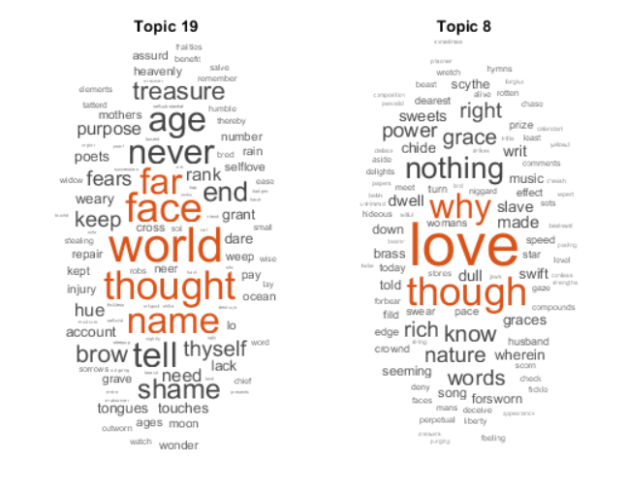
Matlab Örnek 4 Belgelerin En İyi LDA Konularını Tahmin Edin
rng('default')
filename = "sonnetsPreprocessed.txt";
str = extractFileText(filename);
textData = split(str,newline);
documents = tokenizedDocument(textData);
bag = bagOfWords(documents);
numTopics = 20;
mdl = fitlda(bag,numTopics)
newDocuments = tokenizedDocument([
"what's in a name? a rose by any other name would smell as sweet."
"if music be the food of love, play on."]);
topicIdx = predict(mdl,newDocuments)
figure
subplot(1,2,1)
wordcloud(mdl,topicIdx(1));
title("Topic " + topicIdx(1))
subplot(1,2,2)
wordcloud(mdl,topicIdx(2));
title("Topic " + topicIdx(2))

Slide 39
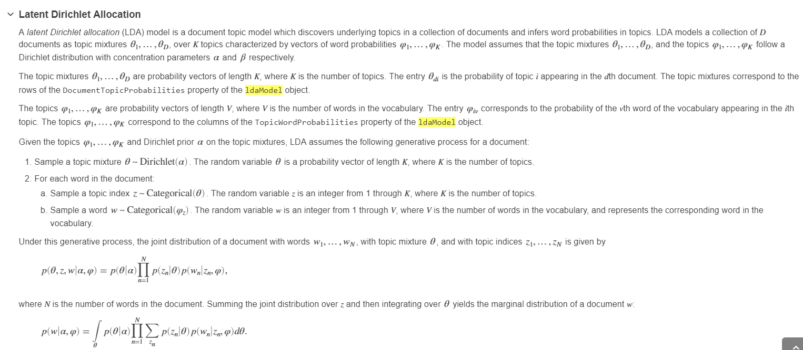
LDA ingilizce

Slide 40
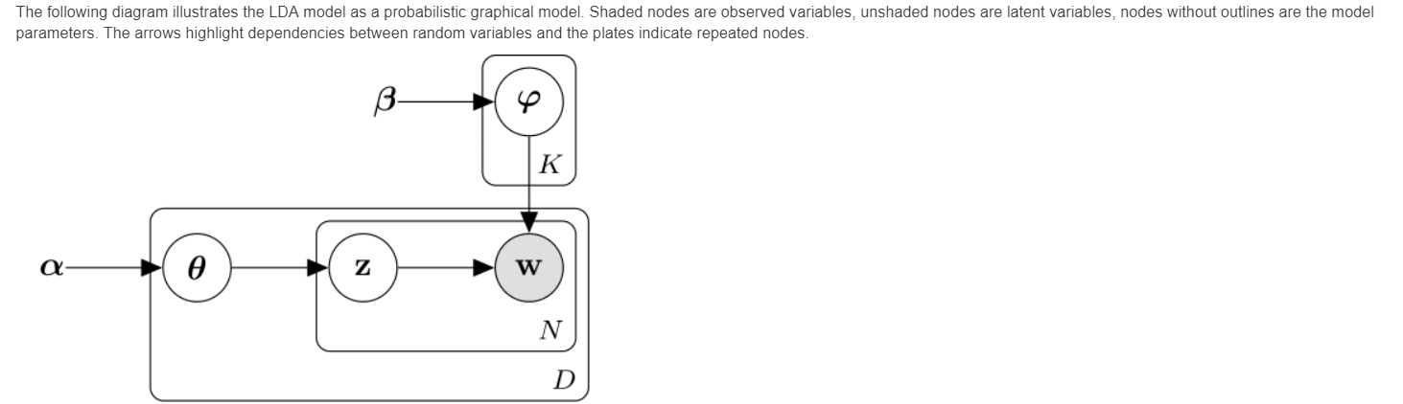

Slide 41
